Slide 1
用公式法求解一元二次方程
第二章 一元二次方程
第3课时
WWW.PPT818.COM

Slide 2
知识点 一元二次方程的应用
1.如图,张大叔从市场上买回一块矩形铁皮,他将此矩形铁皮的四个角各剪去一个边长为1 m的正方形后,剩下的部分刚好能围成一个容积为15 m³的无盖长方体箱子,且此长方体箱子的底面长比宽多2 m,现已知购买这种铁皮每平方米需20元钱,问张大叔购回这张矩形铁皮共花了( C )
A.500元 B.600元
C.700元 D.800元

Slide 3
2.在“两学一做”活动中,某社区居民在一幅长90 cm,宽40 cm的矩形形状的宣传画的四周加上宽度相同的边框,制成一幅挂图( 如图 ),如果宣传画的面积占这个挂图面积的72%,所加边框的宽度为x cm,则根据题意列出的方程是( C )
A.( 90+x )( 40+x )=90×40×72%
B.( 90-2x )( 40-2x )=90×40×72%
C.( 90+2x )( 40+2x )×72%=90×40
D.( 90+x )( 40+x )×72%=90×40

Slide 4
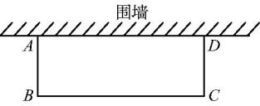
3.如图,已知邻边不等的矩形花圃ABCD,它的一边AD利用已有的围墙,另外三边所围的栅栏的总长度是6 m.若矩形的面积为4 m²,请你计算AB的长度.( 可利用的围墙长度足够长 )
解:设AB=x m,则BC=( 6-2x ) m.
根据题意,得x( 6-2x )=4,
解得x₁=1,x₂=2( 不合题意,舍去 ).
答:AB的长为1 m.

Slide 5
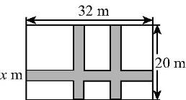
4.( 白银中考 )如图,某小区计划在一块长为32 m,宽为20 m的矩形空地上修建三条同样宽的道路,剩余的空地上种植草坪,使草坪的面积为570 m².若设道路的宽为x m,则下面所列方程正确的是( A )
A.( 32-2x )( 20-x )=570
B.32x+2×20x=32×20-570
C.( 32-x )( 20-x )=32×20-570
D.32x+2×20x-2x²=570

Slide 6
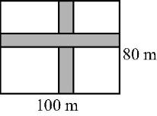
5.如图,在长为100 m,宽为80 m的矩形场地上修建两条宽度相等且互相垂直的道路,剩余部分进行绿化,要使绿化面积为7644 m²,则道路的宽应为( C )
A.178 m B.98 m
C.2 m D.78 m

Slide 7
6.小芳妈妈要给一幅长为60 cm,宽为40 cm的矩形十字绣的四周装裱一条宽度相同的金色边框制成一幅矩形挂图,使整幅挂图面积是3400 cm².设金色边框的宽度为x cm,则x满足的方程是( D )
A.x²+50x-1400=0
B.x²-65x-250=0
C.x²-30x-1400=0
D.x²+50x-250=0

Slide 8
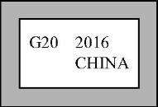
7.为喜迎G20,某校团委举办了以“G20”为主题的学生绘画展览,为美化画面,要在长为30 cm、宽为20 cm的矩形画面四周镶上宽度相等的彩纸,并使彩纸的面积恰好与原画面面积相等( 如图 ),若设彩纸的宽度为x cm,根据题意可列方程为 ( 30+2x )( 20+2x )=1200 .

Slide 9
8.( 深圳中考 )已知一个矩形周长为56 cm.
( 1 )当矩形面积为180 cm²时,矩形的长和宽分别为多少?
( 2 )这个矩形的面积能是200 cm²吗?请说明理由.
解:( 1 )设矩形的长为x cm,则另一边长为( 28-x ) cm,
依题意有x( 28-x )=180,
解得x₁=10( 舍去 ),x₂=18,
28-x=28-18=10 cm.
故这个矩形的长为18 cm,宽为10 cm.
( 2 )设矩形的长为x cm,则宽为( 28-x ) cm,
依题意有x( 28-x )=200,即x²-28x+200=0,
则Δ=28²-4×200=784-800<0,原方程无解.
故这个矩形的面积不能是200 cm².

Slide 10
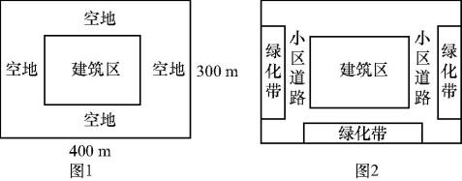
9.如图1,某小区的平面图是一个占地400×300 m²的矩形,正中央的建筑区是与整个小区长宽比例相同的矩形.如果要使四周的空地所占面积是小区面积的36%,已知南北空地等宽,东西空地等宽.
( 1 )求该小区四周的空地的宽度;
( 2 )如图2,该小区在东、西、南三块空地上做如图所示的矩形绿化带,绿化带与建筑区之间为小区道路,小区道路宽度一致.已知东、西两侧绿化带完全相同,其长均为200 m,南侧绿化带的长为300 m,绿化面积为18000 m²,请算出小区道路的宽度.

Slide 11
解:( 1 )建筑区的面积是400×300×( 1-36% )=76800 m².
设建筑区的长度为4x m,则宽为3x m,
根据题意,得4x×3x=76800,
解得x₁=80,x₂=-80( 不合题意,舍去 ).
∴东西两侧道宽:( 400-4x )÷2=40 m,
南北两侧道宽:( 300-3x )÷2=30 m.
答:小区的东西两侧道宽为40 m,南北两侧道宽为30 m.
( 2 )设小区道路的宽为y m,
根据题意,得( 30-y )×300+2×( 40-y )×200=18000,
解得y=10.
答:小区道路的宽度是10 m.

Slide 12
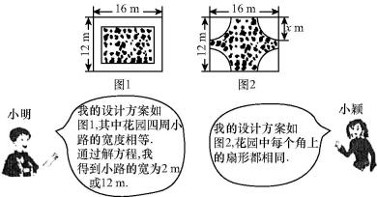
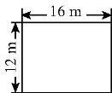
10.在一块长16 m,宽12 m的矩形荒地上,要建造一个花园,要求花园所占面积为荒地面积的一半,图1、图2分别是小明和小颖的设计方案.
( 1 )你认为小明的结果对吗?请说明理由.
( 2 )请你帮助小颖求出图中的x.( 精确到0.1 m )
( 3 )你还有其他的设计方案吗?请在下图中画出你的设计草图,并加以说明.

Slide 13
